Slide 1
Презентация проекта по PyQt5
“Книга рецептов”
Автор: Кузнецова Варвара Никитична

Slide 2
Идея и задачи проекта
Главная идея проекта – создание удобной для использования книги рецептов.
Задачи:
сделать максимально понятный и удобный интерфейс
реализовать поиск рецептов по нескольким критериям
добавить счетчик калорий

Slide 3
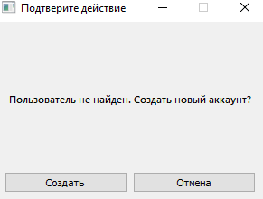
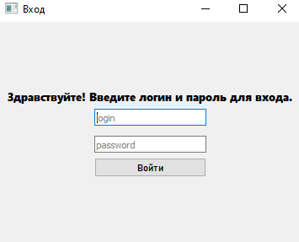
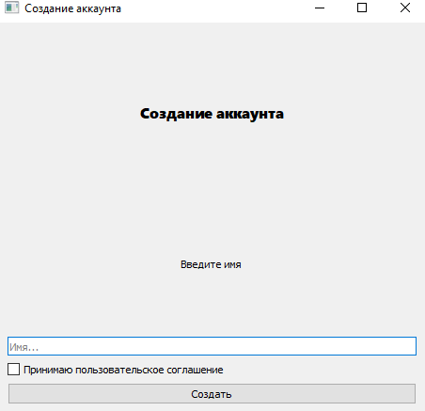
Окно входа в аккаунт

Slide 4
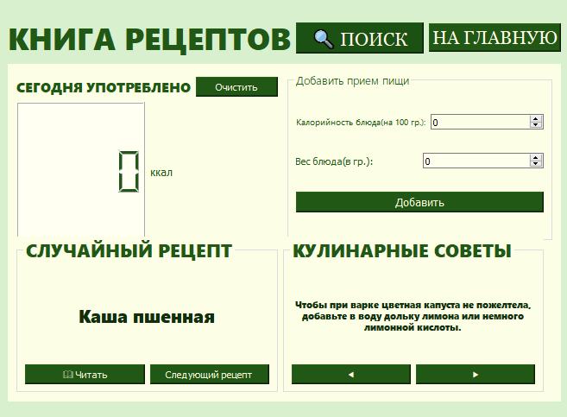
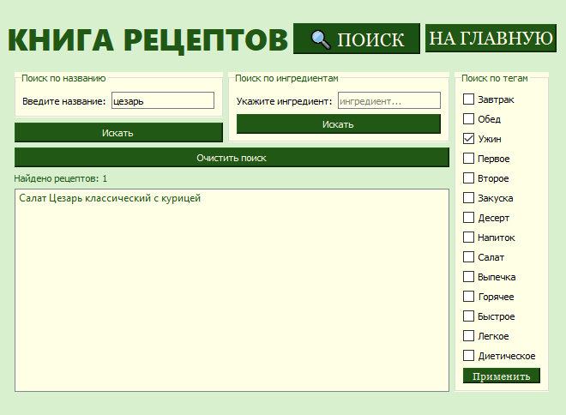
Графический интерфейс

Slide 5
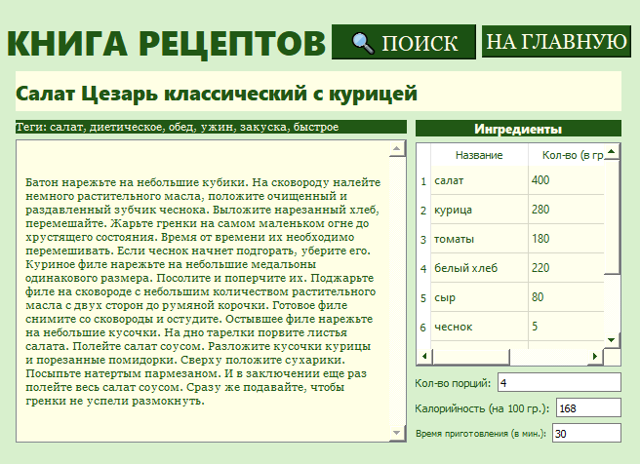
Реализация поиска и страница рецепта

Slide 6
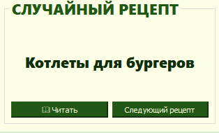
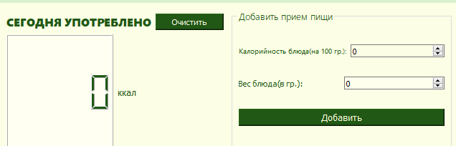
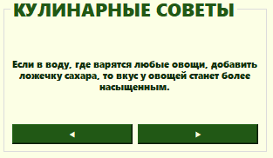
Особенности приложения

Slide 7
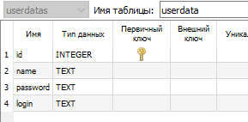
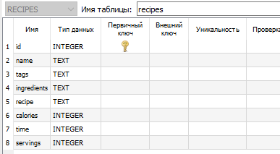
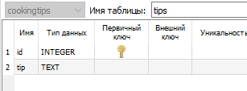
Структуры баз банных

Slide 8
Спасибо за внимание!

